Slide 1
化 学
教者：高方

Slide 2
一、化学研究什么（化学发展史）？
自从有了人类，化学便与人类结下了不解之缘。钻木取火，用火烧煮食物，烧制陶器，冶炼青铜器和铁器，都是化学技术的应用。今天，化学作为一门基础学科，在科学技术和社会生活的方方面面正起着越来越大的作用。

Slide 3
1.远古的工艺化学时期
这时人类的制陶、冶金、酿酒、染色等工艺，主要是在实践经验的直接启发下经过多少万年摸索而来的，化学知识还没有形成。这是化学的萌芽时期。

Slide 4
2.炼丹术和医药化学时期
从公元前1500年到公元1650年，炼丹术士和炼金术士们，在皇宫、在教堂、在自己的家里、在深山老林的烟熏火燎中，为求得长生不老的仙丹，为求得荣华富贵的黄金，开始了最早的化学实验。
在欧洲文艺复兴时期，出版了一些有关化学的书籍，第一次有了“化学”这个名词。英语的chemistry起源于alchemy，即炼金术。

Slide 5
3.燃素化学时期
从1650年到1775年，随着冶金工业和实验室经验的积累，人们总结感性知识，认为可燃物能够燃烧是因为它含有燃素，燃烧的过程是可燃物中燃素放出的过程，可燃物放出燃素后成为灰烬。

Slide 6
4.定量化学时期，既近代化学时期
  1775年前后，拉瓦锡用定量化学实验阐述了燃烧的氧化学说，开创了定量化学时期。这一时期建立了不少化学基本定律，提出了原子学说，发现了元素周期律，发展了有机结构理论。所有这一切都为现代化学的发展奠定了坚实的基础。1775年前后，拉瓦锡用定量化学实验阐述了燃烧的氧化学说，开创了定量化学时期。这一时期建立了不少化学基本定律，提出了原子学说，发现了元素周期律，发展了有机结构理论。所有这一切都为现代化学的发展奠定了坚实的基础。

Slide 7
5.科学相互渗透时期，既现代化学时期。
二十世纪初，量子论的发展使化学和物理学有了共同的语言，解决了化学上许多悬而未决的问题；另一方面，化学又向生物学和地质学等学科渗透，使蛋白质、酶的结构问题得到逐步的解决。

Slide 8
二、高中化学学习方法
1、坚持课前预习、积极主动学习
课前预习的方法：阅读新课、找出难点、温习基础
2、讲究课内学习提高课堂效率
课内学习的方法：认真听课;记好笔记
3、落实课后复习巩固课堂所学
再阅读、“后”作业、常回忆、多质疑、有计划
4、科学归纳
点线网络法、列表对比法
5、增加课外阅读适应信息时代

Slide 9
第一章 从实验学化学
第一节
化学实验基本方法

Slide 10
一、化学实验安全
实验顺利进行和避免受到意外伤害的保障
1、遵守实验室规则。
2、了解安全措施。
3、掌握正确的操作方法。
4、重视并逐步熟悉污染物和废弃物的处理方法。

Slide 11

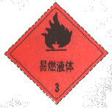


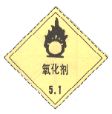
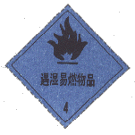
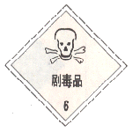
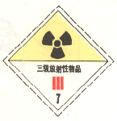
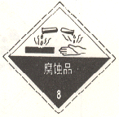
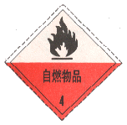
一些常用危险化学品的标志

Slide 12
练习
在贴有下列图标的试剂中，你认为应密封，
谨慎存放在冷暗处的是（ ）
如果老师请你分装酒精，那么你认为贴哪个
标签最合适（ ）
A、B、C、D
D
A
B
C
D

Slide 13
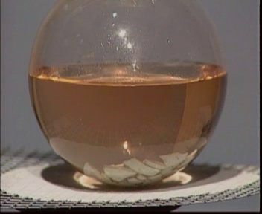
了解安全措施！
1、事故预防
*防爆炸：
*防暴沸：
*防失火：
*防中毒：
*防倒吸：
点燃可燃气体或用可燃气体进行反应之前，要检验
气体的纯度。
配制硫酸的水溶液时，要将密度大的浓硫酸倒入水中；加热液体混合物时要加沸石或碎瓷片。
实验室中的可燃物质要远离火源，检查灭火设备是否全
制取有毒气体（Cl₂、CO、SO₂、H₂S、NO等）时，要在通
风橱内进行，采用相应措施处理（灼烧、吸收、收集）。
加热法制取气体并用排水法收集时，注意熄灯顺序；吸收溶解度较大的气体（HCl、NH₃）时，加装安全瓶或漏斗。

Slide 14
2、 意外事故的处理
创伤处理：
烫伤、烧伤处理：
酸碱腐蚀处理：
其他化学灼伤处理：
先除去伤口的玻璃，用双氧水擦洗消毒或涂碘酒，而后敷药包扎。
用75%-95%的酒精轻涂伤处，再涂烫伤药膏；严重者立即就医。
浓酸撒在实验台上：
NaHCO₃中和，再用水洗
浓酸沾在皮肤上：
抹布拭去，用水冲洗，3%-5%的NaHCO₃中和
浓碱沾在皮肤上：
抹布拭去，用水冲洗，涂上硼酸溶液中和
酸、碱溅入眼中：
用大量水冲洗，边洗边眨眼睛；再用硼酸溶液或NaHCO₃溶液淋洗
汞洒落，立即撒上硫粉，并打开排气扇；

Slide 15
火灾处理：
防止火势扩展：移走可燃物，切断电源，停止通风。
扑灭火源：酒精等有机溶剂泼洒在桌面上着火燃烧，用湿布、石棉或沙子盖灭，火势大可以用灭火器扑灭。
小范围的有机物、钾、钠、白磷等化学物质着火可用沙子盖灭。

Slide 16
掌握正确的操作方法
（1）取用药品应注意
注意有无危险品标志
注意取用方法和用量
固体用镊子或药匙
(盖住试管底 )
液体用胶头滴管 或倾倒
(1～2mL)
不能随意地混合
不能私自将化学药品带出实验室

Slide 17
2）加热操作注意事项
正确使用酒精灯。
注意被加热液体的用量
（不超过试管容积1/3、不超过烧杯容积2/3 ）
加热盛有液体的试管，管口不可对准他人或自己
加热后的器皿不能立即用冷水冲洗或直接放在桌上

